Slide 1
İNTERNET ve E-POSTA
BİLGİSAYAR KULLANMA

Slide 2
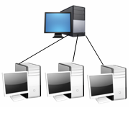
AĞ NEDİR?
Ağ, paylaşım amacıyla iki ya da daha fazla cihazın bir araya getirilmesiyle oluşturulan bir yapıdır.
Yüzlerce is istasyonu veya kişisel bilgisayardan oluşabileceği gibi, iki bilgisayarın birbirine bağlanmasıyla da elde edilebilir.
İNTERNET ve E-POSTA

Slide 3
BİLGİSAYAR AĞLARI
Bilgisayar ağları genellikle boyutuna, kapsadığı alana veya yapısına göre sınıflandırılır. Aralarındaki farklar yavaş yavaş kaybolmasına rağmen aşağıdaki ağ sınıflandırmaları sıkça kullanılır:
LAN (Local Area Network – Yerel Alan Ağları)
MAN (Metropolitian Area Network – Metropol Alan Ağları)
WAN (Wide Area Network – Geniş Alan Ağları)
İNTERNET ve E-POSTA

Slide 4
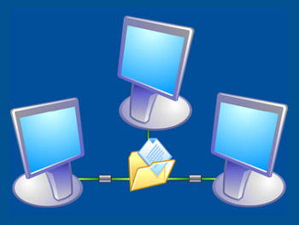
AĞLA AMAÇLANANLAR
Kaynak Paylaşımı
Donanım
Yazılım
Veri Paylaşımı
İNTERNET ve E-POSTA

Slide 5
LAN (LOCAL AREA NETWORK – YEREL ALAN AĞI)
Yerel alan ağları (LAN - Local Area Network) adından da anlaşılabileceği gibi bir yerleşke veya bir kurum içerisinde oluşturulan, dışa kapalı ağlardır. Bilgisayarlar arası uzaklık birkaç kilometreden fazla değildir. İstasyonlar küçük bir coğrafi alan içerisindedir.
Yerel ağlar diğerlerine göre daha hızlı çalışırlarken megabit gibi yüksek hızlara erişirler.
Örnek olarak, evlerde veya işyerlerinde oluşturulan ağlar yerel alan ağlarına girer.
İNTERNET ve E-POSTA

Slide 6
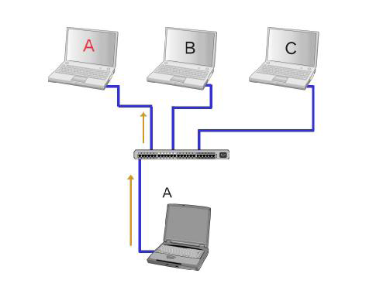
LAN (LOCAL AREA NETWORK – YEREL ALAN AĞI)
LAN’lar, genellikle internet paylaşımının gerçekleştirilmesi, çok kullanıcılı basit programların kullanılması veya çok kullanıcılı oyunların oynandığı ağlardır.
İNTERNET ve E-POSTA

Slide 7
WAN (WIDE AREA NETWORK – GENİŞ ALAN AĞI)
Birbirlerine çok uzak yerel ağların bir araya gelerek oluşturduğu geniş ağlardır.
Ağlar arası bağlantı fiber optik bir kablo ile olabileceği gibi uydular üzerinden de sağlanabilir.
Örnek olarak İNTERNET verilebilir.
İNTERNET ve E-POSTA

Slide 8
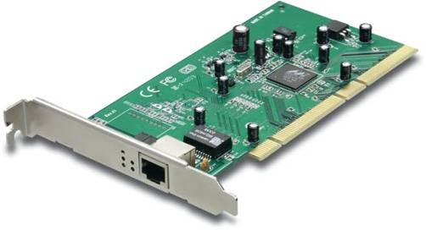
BİLGİSAYARIN AĞ BAĞLANTI NOKTALARI
Bilgisayarları ağ kullanarak birbirine bağlamak ve bilgi paylaşmak için her bilgisayarda bir ETHERNET KARTIna ihtiyaç vardır. Bu kart, dünyada sadece o kartta bulunan özel bir numaraya sahiptir.
Bu kart ethernet kabloları aracılığıyla bilgisayarları birbirine bağlar. Kabloların ucundaki bağlantı noktasına RJ-45 adı verilir.
İNTERNET ve E-POSTA

Slide 9
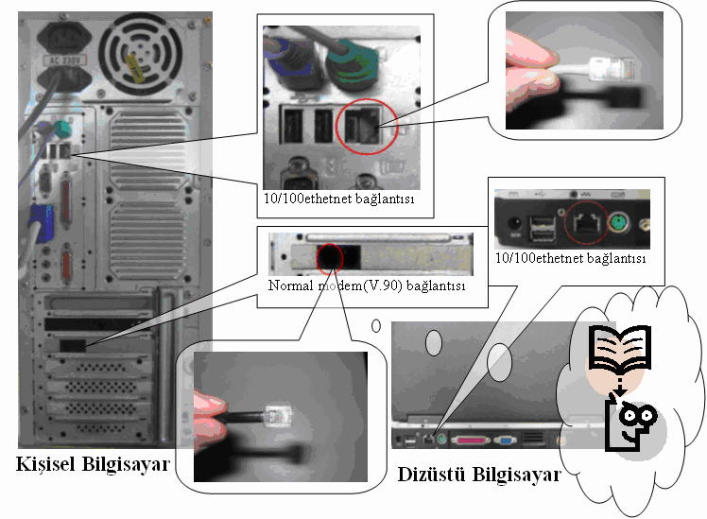
BİLGİSAYARIN AĞ BAĞLANTI NOKTALARI
İNTERNET ve E-POSTA

Slide 10
GEREKLİ AĞ ELEMANLARI
Tüm ağlar aşağıdaki üç elemana ihtiyaç duyar;
Paylaşacak bilgileri olan en az iki birim
(bilgisayar, cep telefonu)
Birbiriyle bağlantıyı sağlayan bir yöntem ya da yol
(şebekeler, vericiler, kablolar yada cihazlar)
İletişimi sağlayan kurallar
(iletişim dili - protokoller)
İNTERNET ve E-POSTA

Slide 11
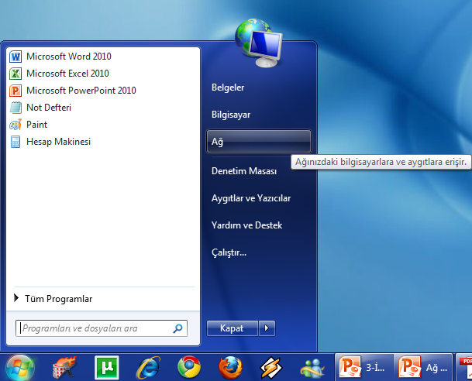
BİLGİSAYARDA AĞ BAĞLANTILARI
Ağ Bağlantılarım (Windows XP)
Ağ ve Paylaşım Merkezi (Windows Vista ve Windows 7)
Bilgisayarın bağlı olduğu diğer bilgisayarlara bilgi ve belge gönderebilmesi için kullanılır.
Masaüstünde bir Ağ simgesi bulunur.
İNTERNET ve E-POSTA

Slide 12
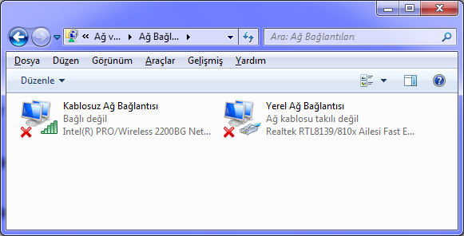
BİLGİSAYARDA AĞ BAĞLANTILARI
Kablosuz ağ bağlantısı ve yerel ağ bağlantısı olmak üzere iki çeşit temel ağ bağlantısı vardır.
Kablosuz ağ bağlantısı bilgisayarlara ve diğer ağ cihazlarına kablo gerektirmeden bağlanma şeklinde çalışır. Genelde taşınabilir bilgisayarlarda bulunur. Kişisel bilgisayarlara da takılabilir.
Yerel ağ bağlantıları kablo gerektiren bağlantılardır.
İNTERNET ve E-POSTA

Slide 13
İNTERNET

Slide 14
İNTERNET NEDİR? İNTERcontinental NETwork – KITALAR ARASI AĞ
İnternet, birçok bilgisayar sisteminin birbirine bağlı olduğu, dünya çapında yaygın olan ve sürekli büyüyen bir iletişim ağıdır. Internet, insanların her geçen gün gittikçe artan "üretilen bilgiyi saklama/paylaşma ve ona kolayca ulaşma" istekleri sonrasında ortaya çıkmış bir teknolojidir.
Bu teknoloji yardımıyla pek çok alandaki bilgilere insanlar kolay, ucuz, hızlı ve güvenli bir şekilde erişebilmektedir. Internet’i bu haliyle bir bilgi denizine, ya da büyükçe bir kütüphaneye benzetebiliriz.
İNTERNET ve E-POSTA

Slide 15
İNTERNETİN KULLANIM ALANLARI
Yazılı, sözlü, görüntülü haberleşme sağlanabilir.
Eğlence amaçlı kullanılabilir. (Okey, tavla, oyun, video, MP3)
E-posta ile bir veya daha fazla kişiye mesaj ve dosya gönderebilirsiniz.
Online (Çevrimiçi) sohbet edebilir, bilgi alış verişinde bulunabilirsiniz.
Sesli ve görüntülü konferans düzenleyebilir veya bir kişi ile iletişim kurabilirsiniz.
Dosya veya bilgileri bilgisayarınıza aktarabilirsiniz. (Download = indirme).
Kredi kartı ile alış veriş yapabilirsiniz.
Bilgisayarınızdan (havale, hesap kontrolü vb) bankacılık işlemlerini yapabilir; borsada oynayabilirsiniz.
İnternet’teki reklam sektörünün sağladığı reklam avantajlarını kullanarak para kazanabilirsiniz.
Kendi bilgisayarınızdaki dosyaları İnternet’teki web sayfanıza yükleyebilirsiniz (Upload = yükleme).
ve daha birçok alanda kullanabiliriz.
İNTERNET ve E-POSTA

Slide 16
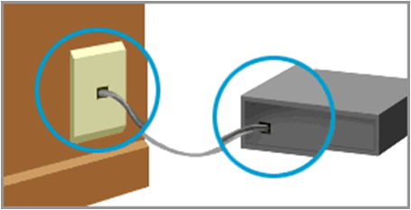
İNTERNET’E BAĞLANTI
İnternete bağlanabilmek için bir TELEFON hattına, bir modeme ve bir servis sağlayıcısına (ISS) ihtiyacımız vardır.
Bilgiler internet üzerinden telefon hatları aracılığıyla aktarılır.
TELEFON HATTI
MODEM
İNTERNET ve E-POSTA

Slide 17
MODEM
Bilgisayardaki verileri yani dijital sinyali, analog sinyale çevirerek kablo üzerinden iletilmesini sağlayan cihazlardır.
Standart telefon hatları sadece ses transferi yapabilir. İşte bu noktada modem devreye girer. Modem bilgisayardaki digital bilgiyi analog bilgiye çevirir buna MOdülasyon (modulation), karşı taraftaki modemle hattan aldığı analog bilgiyi digitale yani bilgisayarın anlayacağı dile çevirmesine de DEModülasyon (demodulation) denir. Modem bu kelimelerin birleştirilmesi ile oluşmuş bir kelimedir.
İNTERNET ve E-POSTA

Slide 18
İNTERNET’İN TARİHÇESİ
1969:Çeşitli bilgisayar bilimleri ve askeri araştırma projelerini desteklemek için Savunma Bakanlığı ARPANET adında Paket Anahtarlamalı Ağ’ı oluşturmaya başladı. Bu ağ, ABD'deki üniversite ve araştırma kuruluşlarının değişik tipteki bilgisayarlarını da içererek büyüdü.
1973:Ağ için bir protokol seti geliştirmek amacıyla Stanford Üniversitesi'nde - daha sonra BBN'in ve University College, London'in da dahil olduğu - bir internetworking projesi başlatıldı.
1978:Geçen süre boyunca İletişim Kontrol Protokolü’ nun (TCP - Transmission Control Protocol) dört uyarlaması geliştirildi ve denendi.
İNTERNET ve E-POSTA

Slide 19
1980:ARPANET'e bağlı bilgisayarlar arasındaki iletişim kolaylaştırıldı.
1983:Tüm ARPANET kullanıcıları İletim Kontrol Protokolu/Internet Protokolü (TCP/IP Transmission Control Protocol/Internet Protocol) olarak bilinen yeni protokole geçiş yaptılar. O yıl TCP/IP, ARPANET'i de içeren Savunma Bakanlığı Internet'inde kullanılmak üzere standartlaştırıldı.
1990:Haziranın da ARPANET kullanımdan kaldırıldı. Yerini ABD, Avrupa, Japonya ve Pasifik ülkelerinde ticari ve hükümet işletimindeki omurgalar (backbone) aldı. ARPANET'in kaldırılmasına rağmen, TCP/IP protokolü kullanılmaya devam etti ve gelişti.
1995:Bu yıldan itibaren ABD İnternet omurga işletimi tamamen özel işleticilerinin elindedir.

Slide 20
TÜRKİYE’DE İNTERNET
1991:ODTÜ olarak TÜBİTAK'a TR-NET (Türkiye Internet Proje Grubu) projesi sunulmuştur.
1992:Ekim ayında Hollanda üzerinden ilk INTERNET bağlantısı gerçekleştirilmiştir.
1995:İnternet hızı 128 K'ya çıkarılmıştır.
İNTERNET ve E-POSTA

Slide 21
İNTERNET TERİMLERİ

Slide 22
PROTOKOL
Bilgisayarların birbiri ile anlaşmalarını sağlayan yazılımdır. En yaygın kullanılan bazı protokollere aşağıda yer verilmiştir.
TCP/IP:
TCP/IP (Transmission Control Protocol/Internet Protocol), bilgisayarlar ile veri iletme/alma birimleri arasında organizasyonu sağlayan, böylece bir yerden diğerine veri iletişimini olanaklı kılan pek çok veri iletişim protokolüne verilen genel addır.
FTP: (File Transfer Protocol)
Dosya transferini gerçekleştiren protokoldür.
İNTERNET ve E-POSTA

Slide 23
PROTOKOL
HTTP (HyperText Transfer Protocol)
WEB sayfalarında kullanılan bir protokoldür.
SMTP (Simple Mail Transfer Protocol)
E-Posta gönderirken ve alırken kullanılır.
İNTERNET ve E-POSTA

Slide 24
TARAYICI (BROWSER)
İnternet üzerinde gezinti yapmamızı (SÖRF) sağlayan programlardır. En fazla kullanılanları aşağıda sıralanmıştır.
İnternet Explorer
Mozilla Firefox
Netscape
Opera
İNTERNET ve E-POSTA

Slide 25
İNTERNET ALAN ADLARI

Slide 26
WEB SİTESİ
Web sitesi, Internet üzerinde yer alan birden çok sayfadan oluşan bilgi topluluğudur.
Örnek: www.milliyet.com.tr , www.facebook.com , www.google.com
İNTERNET ve E-POSTA

Slide 27
İNTERNET ADRESLERİNİN YAPISI
www.kaptanpasa.k12.tr
www (World Wide Web) : Geniş dünya ağı
kaptanpasa: Bu kısma “Alan Adı” denir. Her adres için farklıdır. Siteyle ilgili ipucu verir. (bu örnekte Kaptanpaşa)
k12: Sitenin türünü belirten uzantısıdır. (bu adreste MEB Okul Siteleri-İlköğretim ve Liseler)
tr: Ülke kodu kısaltmasıdır. (bu adreste Türkiye)

Slide 28
SİTE UZANTILARI
Site türünü belirten uzantıdır.
com (commercial): Ticari siteler için kullanılır.
gov (government): Resmi kurumlar için kullanılır.
edu (education): Üniversiteler için kullanılır.
org (organization): Organizasyonlar, vakıf siteleri için kullanılır.
k12: İlköğretim ve liseler için kullanılır.
mil (military): Askeri siteler için kullanılır.
net (network): İletişim ağları ile ilgili kuruluşlar için kullanılır.

Slide 29
BAZI İNTERNET ADRESLERİ
www.kaptanpasa.k12.tr
www.hacettepe.edu.tr
www.istanbulmarathon.org
www.ibb.gov.tr
www.youtube.com
www.bilgisayarbilisim.net
www.kkk.mil.tr

Slide 30
Bazı Ülke Uzantıları
tr: Türkiye
ja: Japonya
de: Almanya
nl: Hollanda
uk: İngiltere
ca: Kanada

